Slide 1
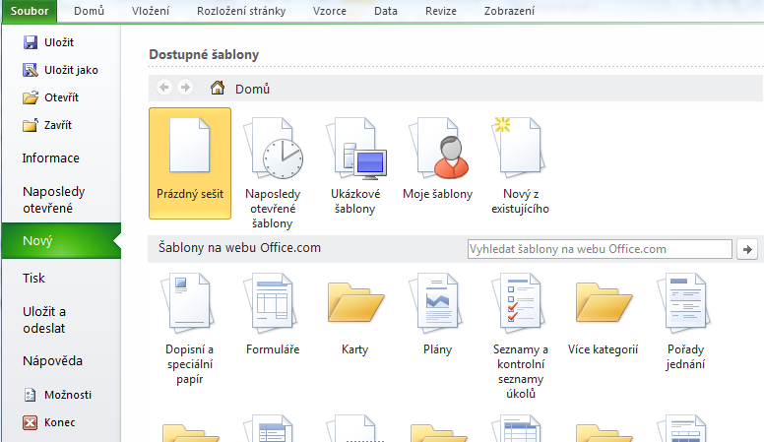
Nabídka karty
Soubor

Slide 2
Nabídka karty
Domů
práce se schránkou
formátování písma
zarovnávání
formát čísel
práce se styly
práce s buňkami
vyhledávání
nahrazování
a další

Slide 3
Nabídka karty
Vložení
Umožňuje vkládat:
tabulky
ilustrace
grafy
mini grafy
odkazy
text
rovnice
symboly

Slide 4
Nabídka karty
Rozložení stránky
Umožňuje nastavit:
motivy
vzhled stránky
měřítko
možnosti listů
uspořádání objektů

Slide 5
Nabídka karty
Vzorce
vkládání funkcí
knihovnu funkcí
definované názvy
závislosti vzorců
okno kukátka
možnosti výpočtů

Slide 6
Nabídka karty
Data
Umožňuje práci s daty:
načíst data
aktualizovat
seřadit a filtrovat
datové nástroje
osnova

Slide 7
Nabídka karty
Revize
kontrolu pravopisu a gramatiky
nastavení jazyka
vkládání komentářů
nastavení změn
možnost rukopisu

Slide 8
Nabídka karty
Zobrazení
umožňuje nastavit zobrazení sešitů
zobrazení pravítka, mřížky, záhlaví, řádku vzorců
lupu
zde můžeme zobrazit i více dokumentů či zobrazit část dokumentu
makra

Slide 9
Zdroje
Literatura:
VANÍČEK, Jiří. Informatika pro základní školy a víceletá gymnázia 2. díl. Brno: CP Books, 2005, ISBN 80-251-0630-6.
Obrázky:
Vlastní, snímky obrazovky aplikace Excel systému Microsoft Office 2010.

